Slide 1
HƯỚNG DẪN DÙNG AR FILTER

Slide 2
CHỤP ẢNH

Slide 3
BƯỚC 1: TRUY CẬP LINK
Nhấn vào link lồng ghép filter https://cutt.ly/gia-dinh-sach-khuan

Slide 4
BƯỚC 2: CHỤP ẢNH
NHẬN MỘT LẦN

Slide 5
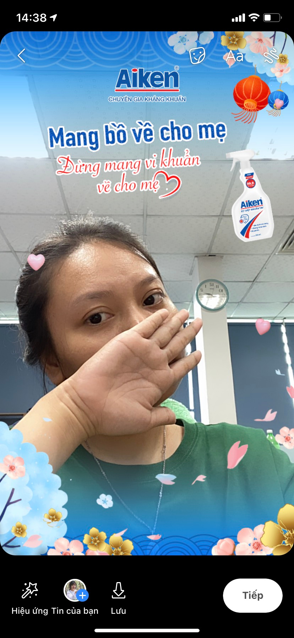
BƯỚC 3: TẢI VỀ
Nhấn nút lưu, thì video sẽ được lưu vào trong Kho ảnh (hoặc là bộ sưu tập)

Slide 6
QUAY KHOẢNH KHẮC

Slide 7
BƯỚC 1: TRUY CẬP LINK
Nhấn vào link lồng ghép filter https://cutt.ly/gia-dinh-sach-khuan

Slide 8
BƯỚC 2: QUAY KHOẢNH KHẮC
Nhấn và giữ đến khi quay xong (tối đa là được 20 giây)

Slide 9
BƯỚC 3: TẢI VỀ
Nhấn nút lưu, thì video sẽ được lưu vào trong Kho ảnh (hoặc là bộ sưu tập)

Slide 10
DANCE COVER

Slide 11
BƯỚC 1: TRUY CẬP LINK
Nhấn vào link lồng ghép filter https://cutt.ly/gia-dinh-sach-khuan

Slide 12
BƯỚC 2: NHẢY
Nhấn và giữ đến khi quay xong (tối đa là được 20 giây)

Slide 13
BƯỚC 3: TẢI VỀ
Nhấn nút lưu, thì video sẽ được lưu vào trong Kho ảnh (hoặc là bộ sưu tập)

Slide 14
HỖ TRỢ KỸ THUẬT
Ms. Lan 0368.665.987

Slide 15
XIN CÁM ƠN !

